Slide 1
2024년도 창의융합반 개인 연구
어떻게 구름은 하늘에 떠 있을수 있을까?
5학년 5반 이름 : 박지훈

Slide 2
1. 연구 주제
구름은 무엇으로 만들어졌고, 어떻게 하늘에 떠 있을 수 있을까요?
하늘을 올려다보면 구름이 떠 다니는 모습을 볼 수 있는데, 구름은 큰 솜사탕처럼 보이기도 하고, 때로는 동물 모양처럼 재미있는 형태를 가지기도 합니다. 그렇다면 우리는 왜 구름이 하늘에 떠 있는지 궁금해질 수 밖에 없어요.
2. 연구 과정
① 구름의 형성과정
구름은 공기에 포함된 수증기가 차가워지면서 작은 물방울이나 얼음 결정으로 변한 것으로 만들어져요.
② 구름이 떠 있을 수 있는 이유
따뜻한 공기는 차가운 공기보다 가벼워서 상승하는 성질이 있는데, 이 과정에서 수증기가 상승하다가 차가워지면서 물방울이 되고 구름이 형성됩니다. 따뜻한 공기는 상승, 차가운 공기는 하강하는 성질이 있어요.
높은 곳으로 올라갈수록 공기는 더 차가워지며, 이렇게 차가워진 공기 속에서 물방울이 모여 구름을 형성하게 돼요.

Slide 3
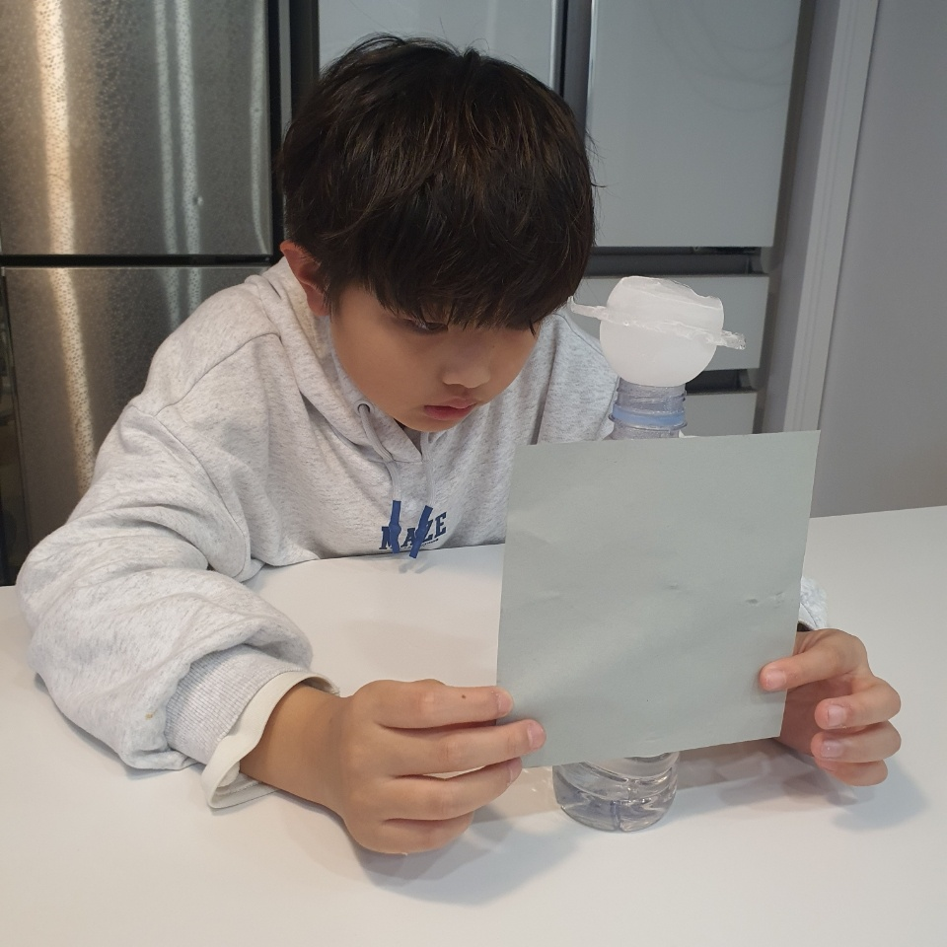
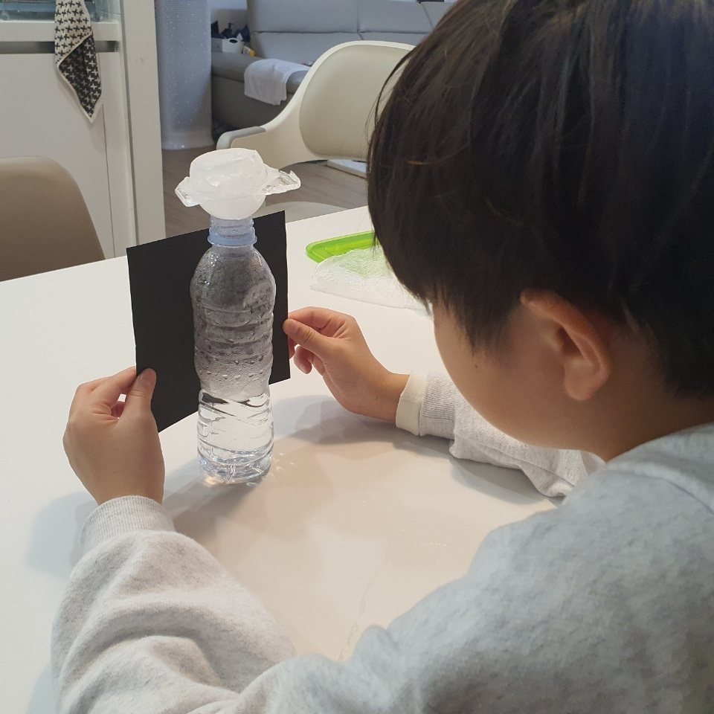
③ 구름이 어떻게 만들어지는지 실험!
생수병에 뜨거운 물을 조금 넣고 병 입구에 얼음을 놓은 후 병 안에서 구름이 어떻게 만들어지는지 관찰했습니다.
뜨거운 공기가 위로 올라가고 얼음 주변의 차가운 공기가 부딪혀서 작은 물방울이 생기게 되고, 뜨거운 공기가 계속해서 올라오고 있기 때문에 물방울이 떨어지지 않고 공중에 떠 있는 것을 볼 수 있었습니다.
3. 연구결과
구름은 수증기가 차가워져서 작은 물방울이나 얼음 결정이 된 것이고, 이 물방울들은 매우 작아서 공기 중에 떠다닐 수 있을 만큼 가볍습니다. 따뜻한 공기가 상승하면서 함께 떠오르는 과정에서 구름이 하늘에 떠 있을 수 있습니다. 좀 더 차가운 공기에서는 구름이 더 쉽게 형성될 수 있다는 것도 배웠습니다. 연구를 통해 구름의 형성과 하늘에 떠 있는 원리를 이해할 수 있었습니다.

